Slide 1
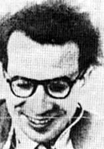
Faculté de médecine B. BENZERDJEB TLEMCEN

Slide 2
Enseignement d’immunologie
2008
Troisième année de médecine

Slide 3
Immunité
Préfixe latin marquant la négation : im Charge, impôt : munus

Slide 4
Plan
Définition
L’immunité
Le non soi
Processus
Immunité adaptative
Immunité non adaptative
Outils
Les outils de la reconnaissance des agents et des substances reconnus comme étrangers
Les outils de la communication intercellulaires
Les effecteurs de l’immunité
Le soi et le non-soi

Slide 5
Définition
Ensemble des mécanismes biologiques permettant à un organisme de
Reconnaître et tolérer ce qui lui appartient en propre (le soi)
Reconnaître et rejeter ce qui lui est étranger (non soi)
Le non soi est représenté par
Les substances étrangères ou les agents infectieux auxquels l’organisme est exposé
Les propres constituants altérés de l’organisme comme des cellules tumorales

Slide 6
Processus
L'immunité met en jeu deux processus apparus successivement au cours de l'évolution des espèces
L'immunité non adaptative
D'action immédiate
Fait intervenir des cellules responsables de la phagocytose
L'immunité adaptative
Se développe en quelques jours
Dépend de la reconnaissance spécifique de la substance étrangère, prélude à sa destruction
Garde le souvenir de la rencontre

Slide 7
Outils
Les outils de la reconnaissance des agents et des substances reconnus comme étrangères
Les cellules du système immunitaire
Les récepteurs solubles
Les outils de la communication intercellulaires
Les facteurs de croissance
Les interleukines
Les effecteurs de l’immunité
Les interférons
Les cytokines

Slide 8
Le soi et le non-soi
Le système immunitaire a la capacité de :
Reconnaître ses propres structures (le soi)
Distinguer les structures qui lui sont (le non-soi)
Cette faculté de discernement est à la base :
De la protection du soi
Du rejet et de l’élimination du non soi
Apanage des protéines de membranes

Slide 9
Les protéines de membrane Caractéristiques
Synthétisées par la cellule puis insérées dans la membrane
Interviennent dans les communications intercellulaires
Assurent une double fonction :
Fonction de reconnaissance
Fonction effectrice
Modulables en fonction du signal ; la cellule stimulée devenant :
Plus sensible ou
Temporairement réfractaire au signal
Reconnues (découvertes) par hétéro immunisation de souris contre des leucocytes humains :
Les antigènes sont regroupés en « clusters de différenciation »
Les antigènes reconnus sont désignés par le préfixe CD

Slide 10
Les protéines de membrane Fonctions
Fonction de reconnaissance d’
Un ligand spécifique (molécule de la matrice extracellulaire)
Une molécule membranaire d'une autre cellule
Un médiateur soluble
Fonction effectrice, permettent
L'adhésion des cellules reconnues comme étrangères et / ou
La délivrance des signaux à la cellule
Captés par des enzymes de la membranaires ou du cytosol
Transmis au noyau pour activer ou inhiber l'expression de certains gènes

Slide 11
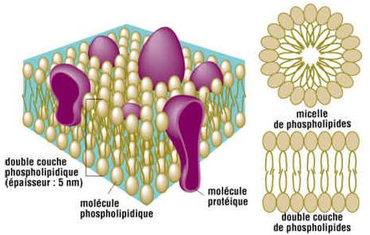
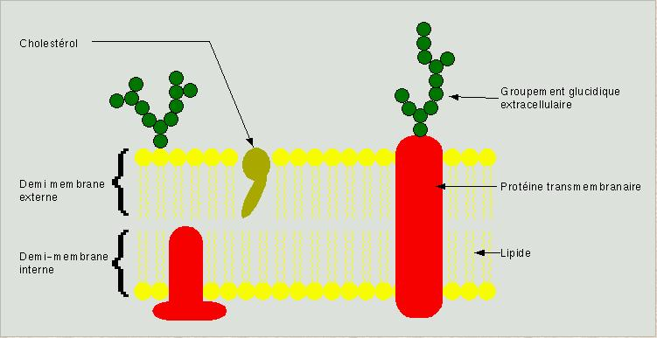
Les protéines de membrane Structure

